Slide 1
BATCH 60-61-96
CSS PRACTICE
04.08.2022
CSS

Slide 2
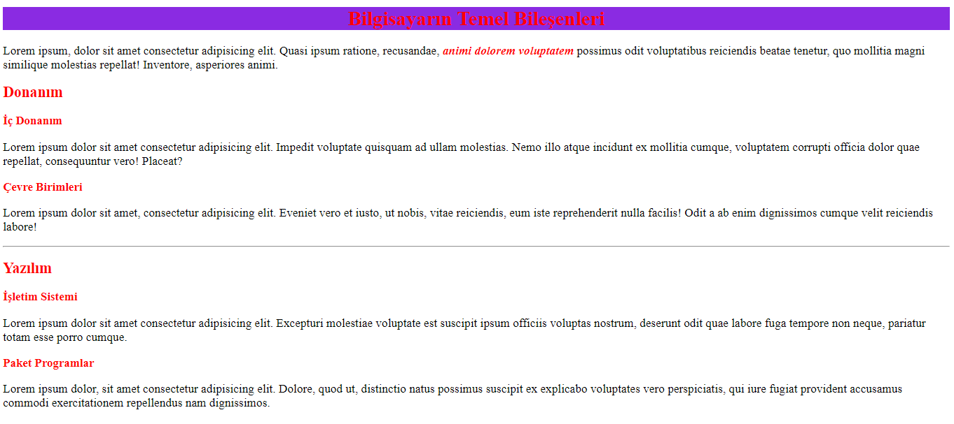
UYGULAMA-1

Slide 3
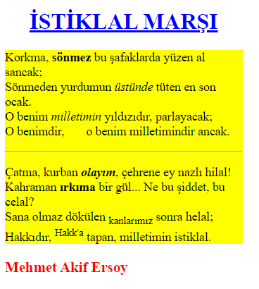
UYGULAMA-2

Slide 4
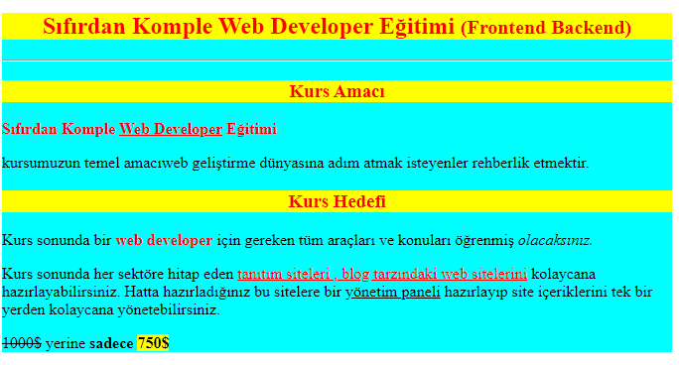
UYGULAMA-3

Slide 5
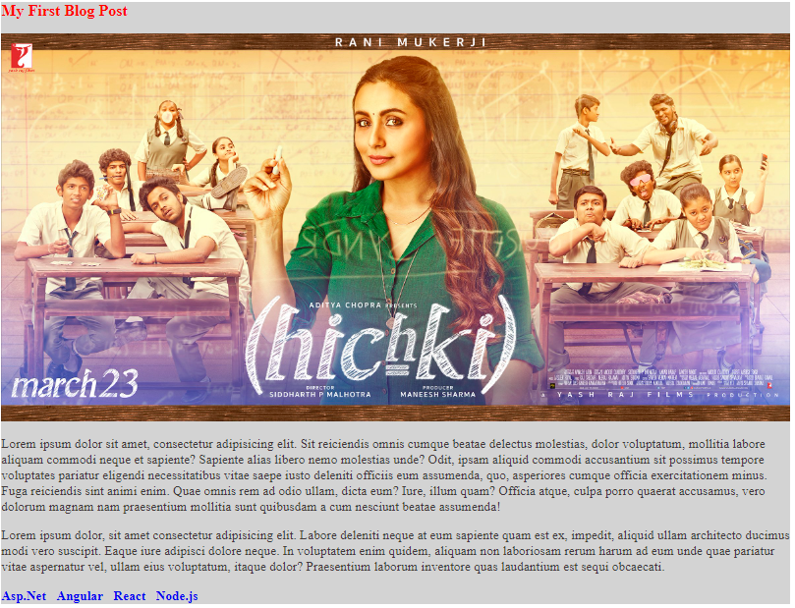
UYGULAMA-4

Slide 6
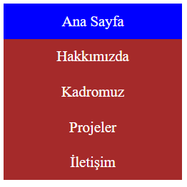
UYGULAMA-5

Slide 7
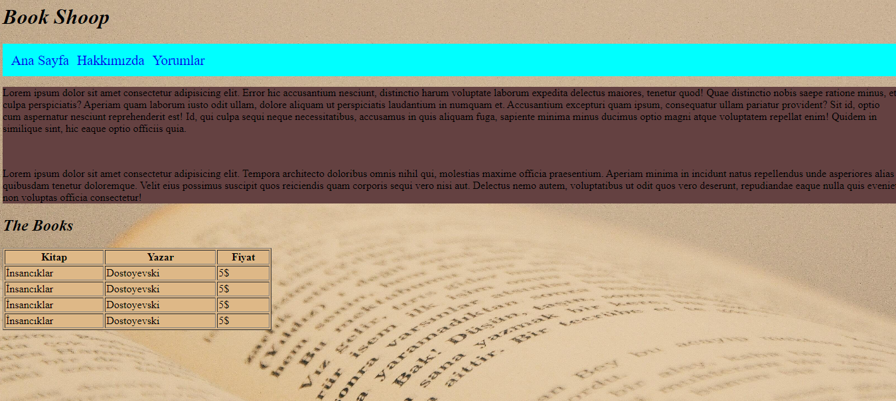
UYGULAMA-6

Slide 8
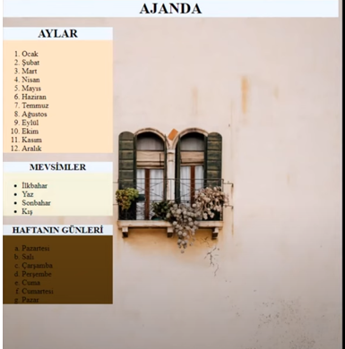
UYGULAMA-7

Slide 9
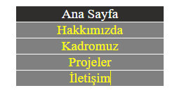
UYGULAMA-8
Aşağıdaki menüyü liste kullanarak yapınız. Fare ile üzerine gelince yazının rengi ve boyutu değişsin.

Slide 10
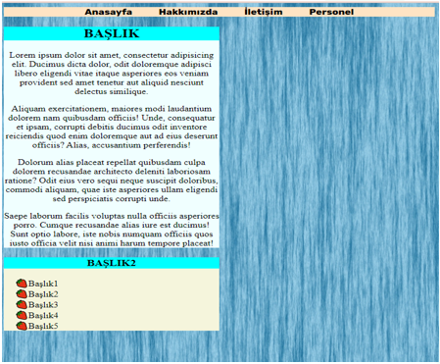
UYGULAMA-9

Slide 11
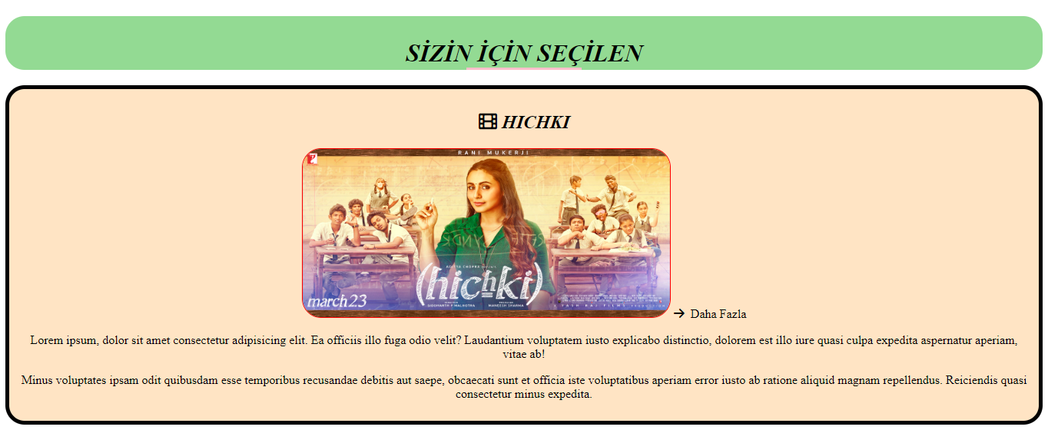
UYGULAMA-10

Slide 12
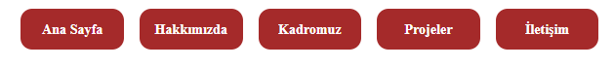
UYGULAMA-11

Slide 13
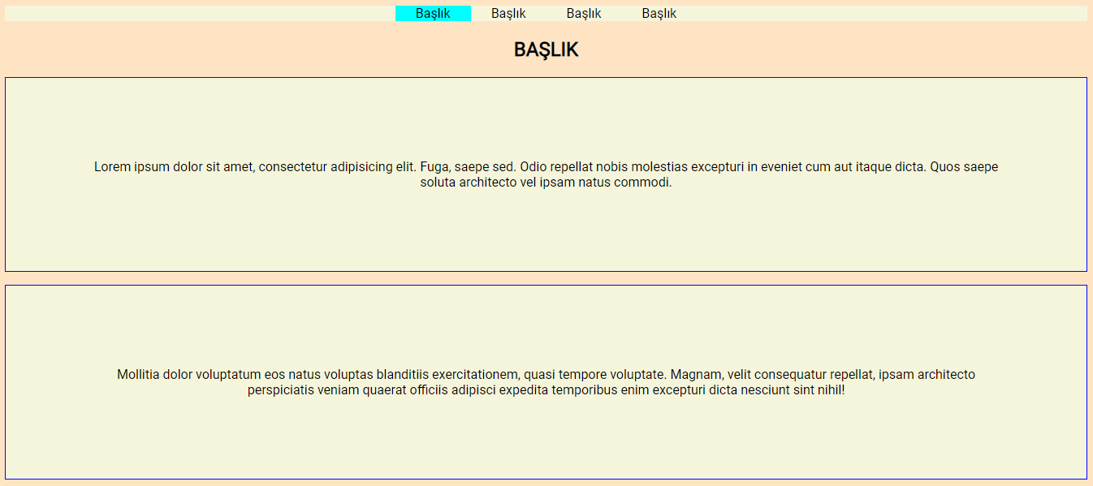
UYGULAMA-12

Slide 14
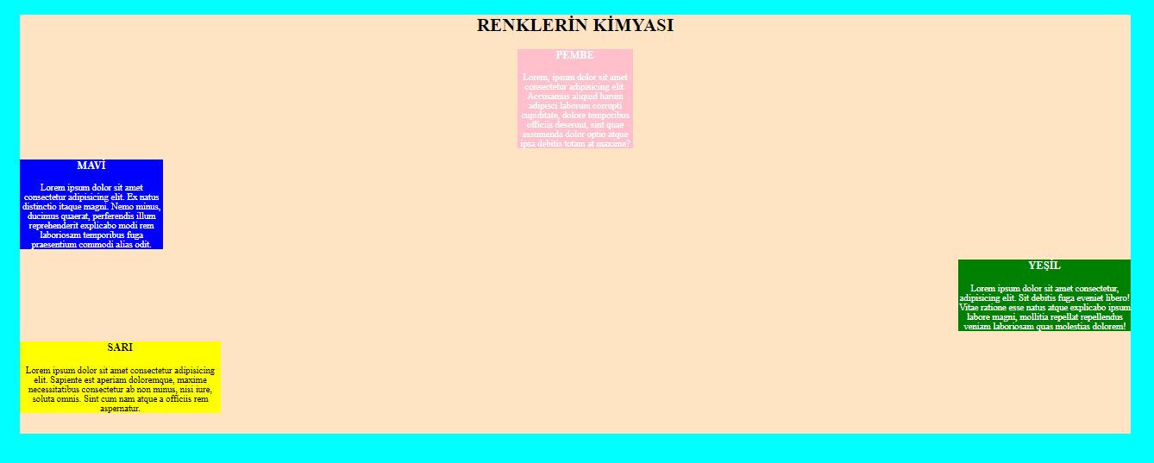
UYGULAMA-13

Slide 15
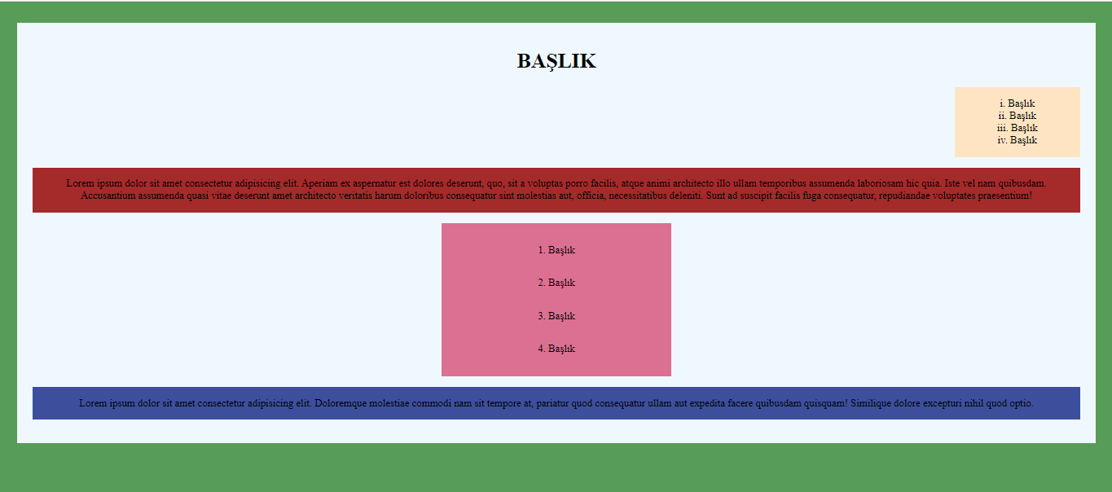
UYGULAMA-14

Slide 16
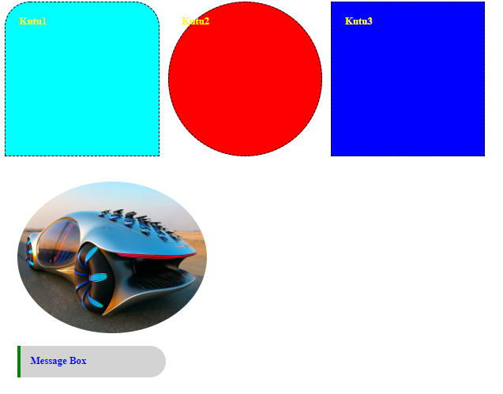
UYGULAMA-15

Slide 17
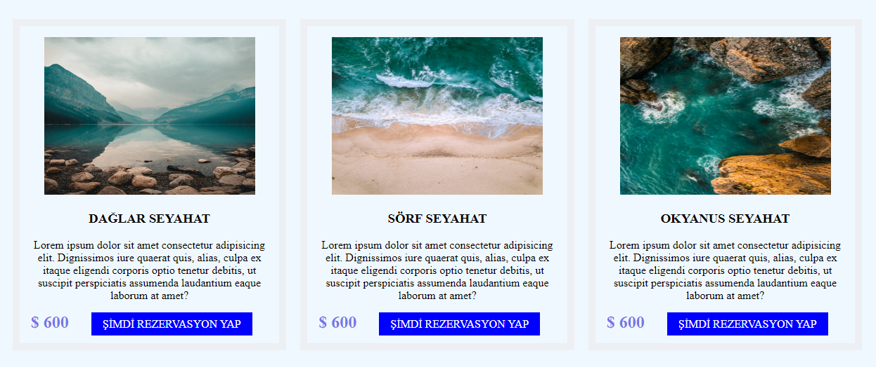
UYGULAMA-16

Slide 18

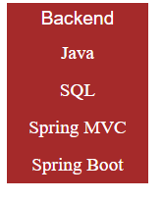
UYGULAMA-17

Slide 19
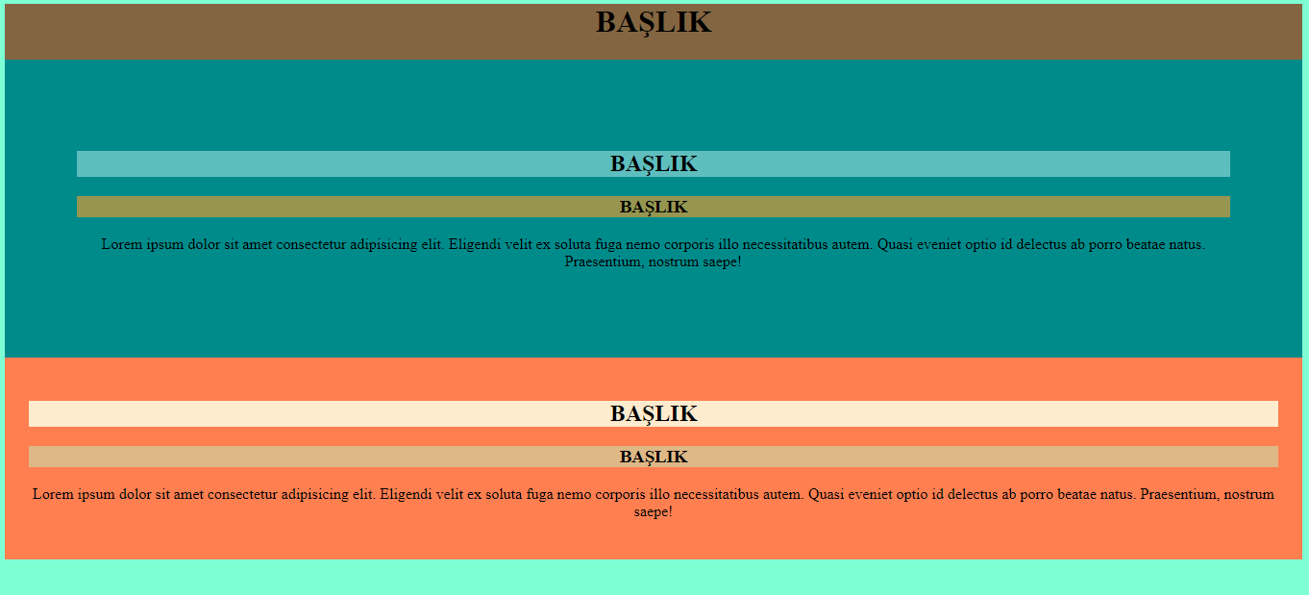
UYGULAMA-18

Slide 20
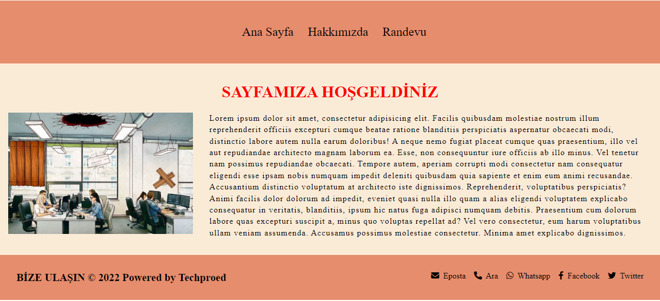
UYGULAMA-19

Slide 21
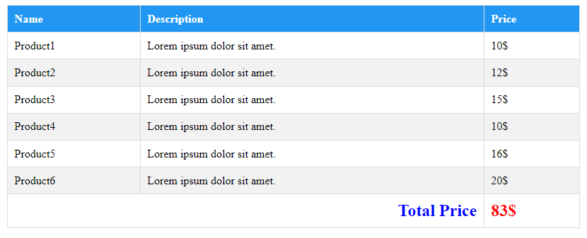
UYGULAMA-20
Yukarıdaki tabloyu oluşturunuz. Fare ile satır üzerine gelince satırın arka plan rengi değişsin.

Slide 22
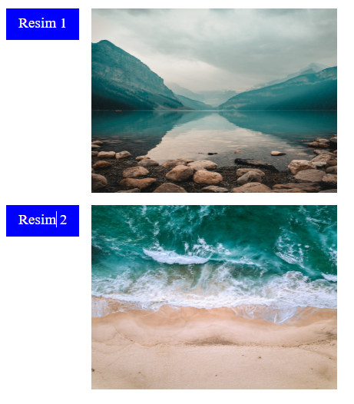
UYGULAMA-21
Fare ile butona tıklayınca yandaki resim açılsın.

Slide 23
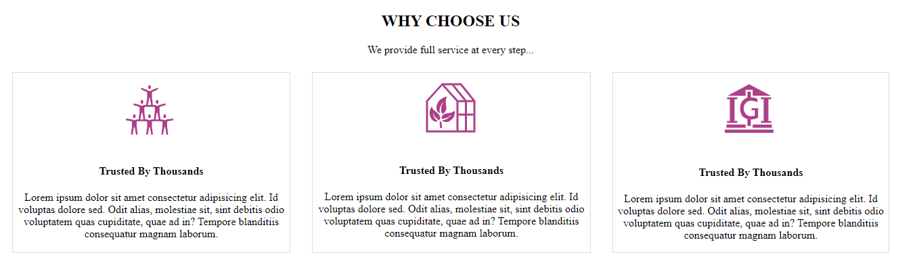
UYGULAMA-22

Slide 24
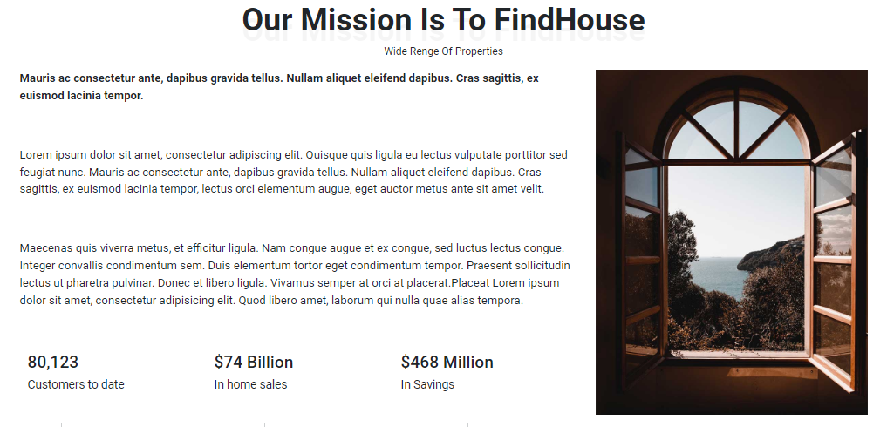
UYGULAMA-23

Slide 25
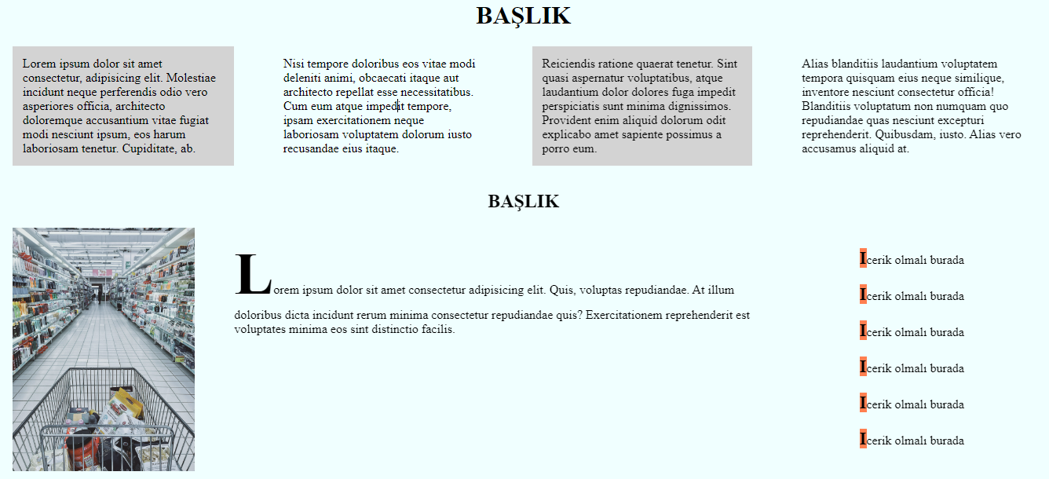
UYGULAMA-24

Slide 26
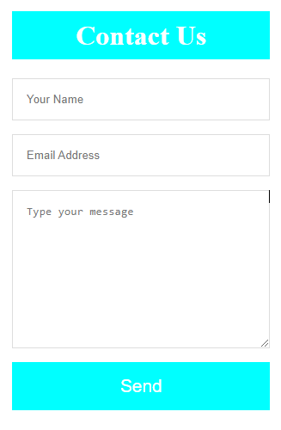
UYGULAMA-25

Slide 27
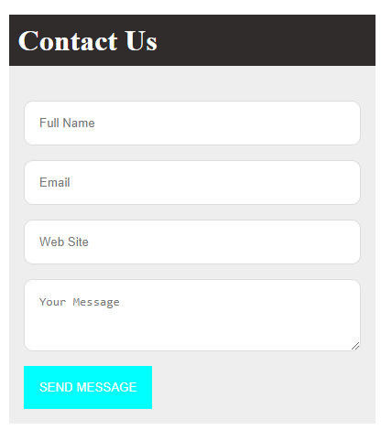
UYGULAMA-26
Yandaki formu oluşturun input lara tıklandığında arka plan rengi ve yazının rengi değişsin.

Slide 28
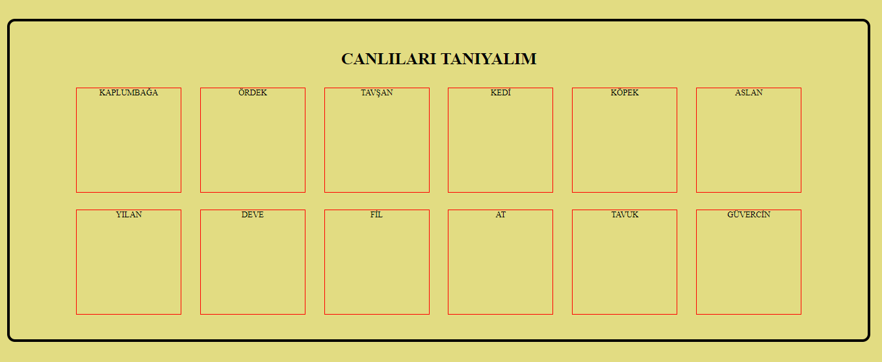
UYGULAMA-27
Kutunun üzerine gelince ismi yazan hayvanın resmi kutu içine sığacak şekilde görünsün

Slide 29
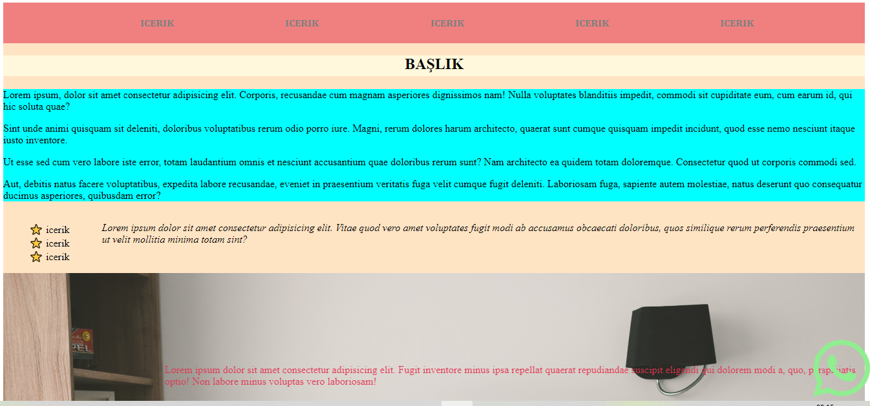
UYGULAMA-28

Slide 30
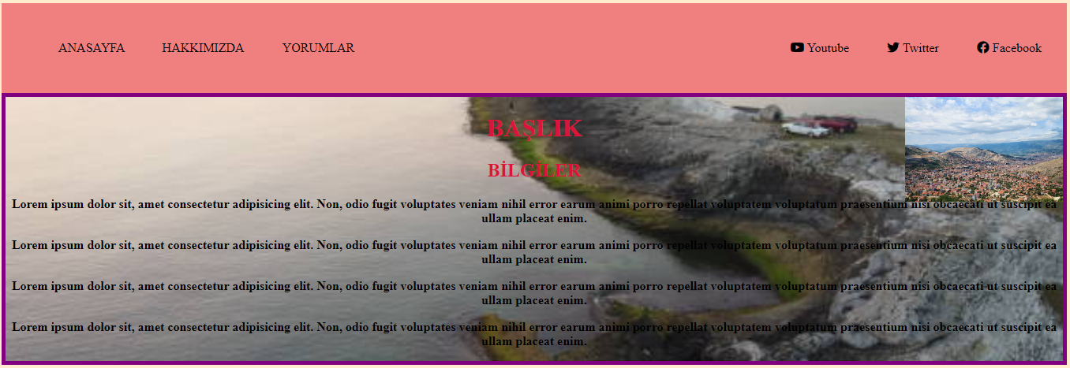
UYGULAMA-29

Slide 31
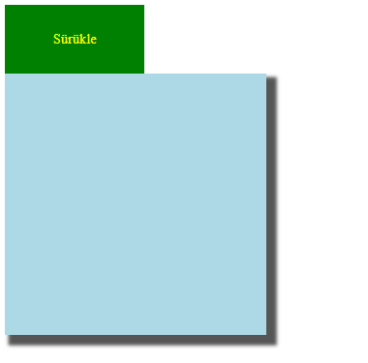
UYGULAMA-30
Sürükle butonunun üstüne gelince alttaki kutu sağa doğru hareket etsin.Transition ve box-shadow kullanınız.

Slide 32
Teşekkürler
☺ ☺ ☺ ☺ ☺

